Slide 1


UBND QUẬN LONG BIÊN
TRƯỜNG MẦM NON ĐỨC GIANG
Giáo án: Lĩnh vực phát triển nhận thức
Đề tài: Nhận biết chữ số 9, số lượng
số thứ tự trong phạm vi 9
Giáo viên: Lương Thị Thu Hiền
Lớp : MG Lớn A2

Slide 2


Ôn đếm đến 9, nhận biết
chữ số trong phạm vi 8

Slide 3

Trò chơi
Cách chơi: Bé hãy chọn đáp án đúng cho mỗi câu hỏi sau

Slide 4

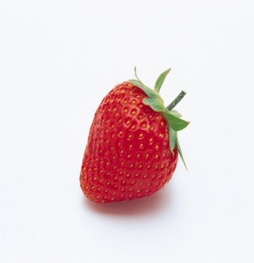




Câu 1: Có bao nhiêu quả dâu tây?
1.Có 5 quả dâu tây
2.Có 6 quả dâu tây
3.Có 7 quả dâu tây
6
5
7

Slide 5
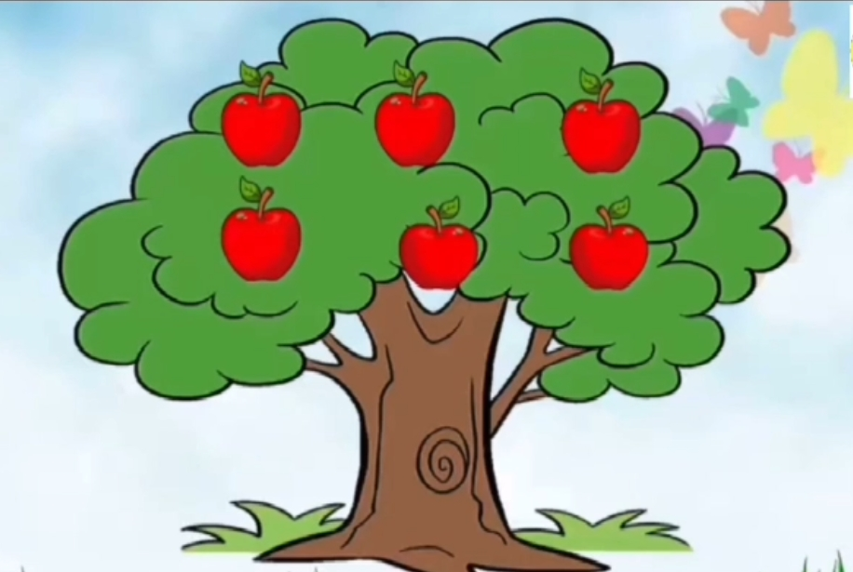
Câu 2 : Cây táo có bao nhiêu quả?
1.Có 7 quả táo
2.Có 5 quả táo
3.Có 6 quả táo
5
6
4

Slide 6
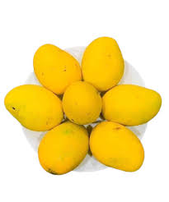
Câu 3 : Có bao nhiêu quả xoài?
1.Có 5 quả xoài
2. Có 7 quả xoài
3. Có 6 quả xoài
5
6
7

Slide 7
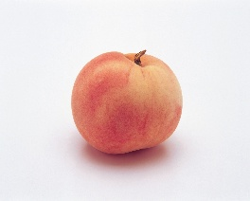
Câu 4 : Có bao nhiêu quả đào?
1.Có 5 quả đào
2. Có 6 quả đào
3. Có 8 quả đào
5
6
8

Slide 8
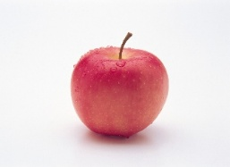
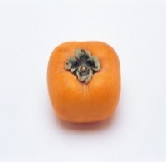
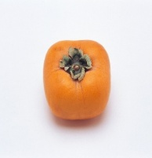





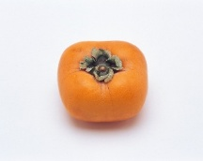




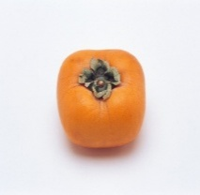


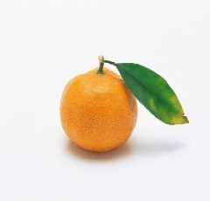



Câu 5: Có bao nhiêu nhóm quả có số lượng là 9?
1.Có 2 nhóm
2.Có 1 nhóm
3.Cả 3 nhóm
8
7
9

